Slide 1

Título do Trabalho
Acadêmico (a) Ana Rosa de Chaves de Lima
Sirlene Niejelshi Wille
Orientador (a) Gilvã Antonio Fridrich
CANOINHAS/SC
2022

Slide 2
INTRODUÇÃO
As doenças cardiovasculares estão entre as principais causas de morte nos países desenvolvidos;
O termo infarto do miocárdio (IAM) significa basicamente a morte de cardiomiócitos devido a isquemia prolongada, por conta do comprometimento de algum vaso que leva sangue ao coração;
O sintoma mais comum de IAM é o desconforto torácico que se manifesta em 75% a 80% dos pacientes;
O profissional de enfermagem possui papel amplo no cuidado do paciente com IAM, desde o cuidado inicial com ele, até quando ele está apresentando melhora e possa ser liberado.

Slide 3
PROBLEMA
Quais são as principais características e medidas que devem ser consideradas pelo profissional de enfermagem para atender os pacientes de infarto agudo do miocárdio com a maior eficiência e agilidade possível?

Slide 4
OBJETIVO GERAL
Realizar um levantamento estatístico entre o número de casos de pacientes que foram internados com diagnóstico clínico de Infarto Agudo do Miocárdio em São Mateus do Sul - PR e Canoinhas – SC em um período de 10 anos.

Slide 5
OBJETIVOS ESPECÍFICOS
Descrever sobre o infarto agudo do miocárdio;
Comparar os dados estatísticos sobre a IAM entre duas cidades;
Levantar o quantitativo de casos de óbitos causados pelo IAM nas referidas cidades;
Descrever a importância da enfermagem no atendimento ao paciente.

Slide 6
DESENVOLVIMENTO TEÓRICO
ANATOMIA DO CORAÇÃO HUMANO
O coração é um músculo considerado o principal órgão do sistema cardiovascular que realiza contração rítmica fazendo com que o sangue seja impulsionado através de toda a rede vascular;
Seu formato representa um cone e mesmo que seja muito potente, seu tamanho é relativamente pequeno;
Ele situa-se na região central do tórax, em um espaço denominado mediastino localizado entre os pulmões;

Slide 7
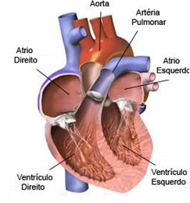
CORAÇÃO HUMANO

Slide 8
FISIOLOGIA DO CORAÇÃO HUMANO
Quando ele está em fase de contração é denominado como sístole e em seu momento de relaxamento, diástole, essa função dinâmica é realizada pelas cavidades cardíacas, exercendo papel importante e fundamental;
Por seguinte, o átrio direito comunica-se com o ventrículo direito e o átrio esquerdo comunica-se com o ventrículo esquerdo;
Para que haja regulação do fluxo sanguíneo, os átrios e ventrículos possuem válvulas que impedem o refluxo, ou seja, o retorno do sangue dos ventrículos parar os átrios, são então as nomeadas válvulas atrioventriculares direita e esquerda.

Slide 9
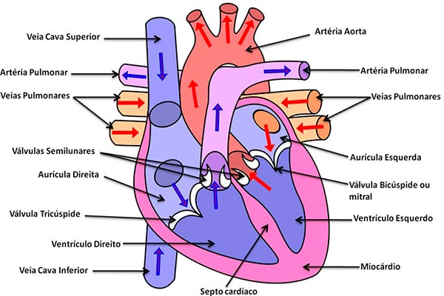
FISIOLOGIA DO CORAÇÃO HUMANO

Slide 10
INFARTO AGUDO DO MIOCÁRDIO
O Infarto Agudo do Miocárdio (IAM) é uma patologia detectada pela necrose do tecido do músculo cardíaco, denominado miocárdio;
Essa doença que se desenvolve principalmente em indivíduos que estão passando pela terceira idade, porém, este quadro pode se apresentar em qualquer pessoa, com qualquer idade;
A principal causa do infarto é a aterosclerose, doença em que placas de gordura se acumulam no interior das artérias coronárias, chegando a obstrui-las.

Slide 11
FISIOPATOLOGIA
O IAM se inicia através da mudança súbita e inesperada da placa aterosclerótica em uma lesão com características tromboembolísticas, nesse evento ocorre à ruptura, erosão superficial e fissuramento;
A ruptura de placa ocorre como um desequilíbrio nas forças, agindo sobre forças, agindo a capa aterosclerótica;
Placas com poucas células musculares lisas são mais vulneráveis, bem como aquelas com acúmulo de macrófagos e lago lipídico;
Finalmente, os macrófagos geram micropartículas trombóticas, que podem acumular no interior das placas ateroscleróticas nos núcleos necróticos.

Slide 12
DIAGNÓSTICO
O diagnóstico clínico do IAM é efetuado segundo as manifestações clínicas apresentadas pelo paciente;
Deve ser efetuado também com e resultados obtidos pelo eletrocardiograma (ECG), no entanto em alguns casos, a prática pode ser de difícil execução dependendo da situação que se encontra;

Slide 13
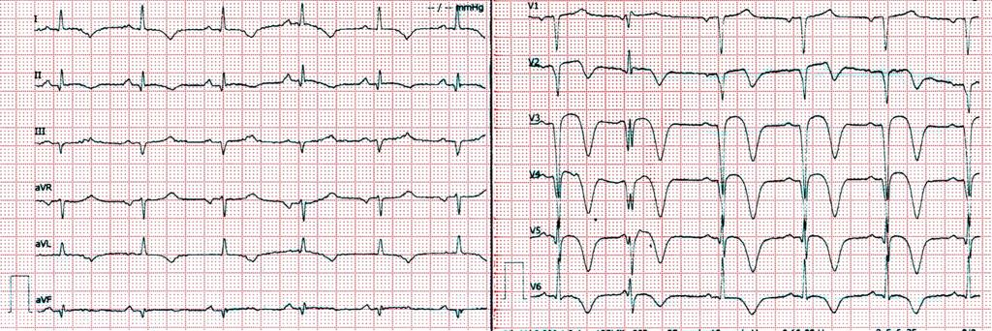
Eletrocardiograma

Slide 14
TRATAMENTO
Assistência pré-hospitalar tenha como principal objetivo diminuir o tempo entre o início da ocorrência isquêmica ou necrose muscular até o tratamento adequado;
Intervenção imediata é importante e necessária para reduzir o risco de morte nas primeiras horas;
Fibrilação ventricular;

Slide 15
FATORES DE RISCO
FATORES MODIFICÁVEIS:
Alimentação desequilibrada;
Carboidratos;
Sal e alimentos processados;
O uso de álcool;
Uso de cigarro
Outras drogas.
FATORES NÃO MODIFICÁVEIS:
Idade;
Raça (negra);
O sexo (homens);
Histórico familiar.

Slide 16
ENFERMAGEM NO INFARTO AGUDO DO MIOCÁRDIO
A atuação do enfermeiro é primordial no sentido de agilizar o processo de trabalho visando o atendimento qualificado, identificando os sinais e sintomas do paciente com IAM bem como os encaminhamentos e as intervenções assistenciais que se seguem;
As intervenções priorizadas pelo enfermeiro devem incluir eletrocardiograma, monitorização cardíaca, coleta de enzimas cardíacas. Instalação de oxigênio, realização da anamnese e do histórico breve, glicemia capilar e punção de acesso venoso periférico de grosso calibre.

Slide 17
MATERIAIS E MÉTODOS
Será realizado uma pesquisa estatística tendo como base moradores de São Mateus do Sul e moradores de Canoinhas com diagnóstico clínico de infarto agudo do miocárdio e necessita param de amparo do sistema único de saúde (SUS).
A pesquisa será enfatizada na assistência da enfermagem perante esses pacientes com IAM, em busca de artigos acadêmicos em plataformas online como Google Acadêmico e Scielo de 2012 a 2022.

Slide 18
CONCLUSÃO OU CONSIDERAÇÕES FINAIS
Até o presente momento, com todas as informações adquiridas pode-se concluir que o Infarto agudo do miocárdio é considerado uma das patologias de maior taxa de mortalidade;
O IAM necessita de um diagnóstico rápido e preciso, é imprescindível que a equipe de enfermagem busque fundamentações literárias para oferecer um tratamento adequado para seus pacientes, dessa forma é considerado fundamental que o enfermeiro conheça a fisiopatologia do IAM, pois para garantir um assistência de qualidade, o enfermeiro deve possuir conhecimento dos principais sinais e sintomas de um paciente com quadro de IAM;
Dessa forma, é de importância obter atendimento pré-hospitalar rápido e eficiente reduzindo o tempo entre o início do evento isquêmico e necrose até o tratamento.

Slide 19
REFERÊNCIAS
BORGES, Rebeca. Os sintomas do infarto agudo do miocárdio. 2014. Disponível em: <https://www.unasus.gov.br/noticia/os-sintomas-do-infarto-agudo-do-miocardio>. Acesso em: 24 set. 2019.
BRAZ, Beatriz de Araújo. COVID-19 e a relação com o infarto agudo do miocárdio. 2022. Disponível em: http://www.atenas.edu.br/revista/index.php/resic/article/view/207/209. Acesso em: 21 jun. 2022.
CAVALCANTE, Daniel Alexandre Lima; FERNANDES, Laura Trindade; AMARANTES, Willian Amauri. Infarto agudo do miocárdio e suas características fisiopatológicas. 2020. Disponível em: http://book.uniguacu.edu.br/index.php/renovare/issue/view/73/86. Acesso em: 23 out. 2021.
COELHO, Amanda Batista et al. Os impactos do iam para o sistema único de saúde e para o Brasil. 2021. Disponível em: https://scholar.google.com.br/scholar?hl=pt-BR&as_sdt=0,5&as_ylo=2012&as_yhi=2022&q=impacto+financeiro+do+Iam+diagnosticado+precocemente. Acesso em: 21 jun. 2022.

Slide 20
MAGALHÃES, Lana. Coração humano. 2013. Disponível em: <https://www.todamateria.com.br/coracao/>. Acesso em: 23 set. 2019.
MALTA, Deborah Carvalho et al. Mortalidade por Doenças Cardiovasculares Segundo o Sistema de Informação sobre Mortalidade e as Estimativas do Estudo Carga Global de Doenças no Brasil. 2017. Disponível em: http://publicacoes.cardiol.br/portal/abc/portugues/2020/V11502/pdf/11502002.pdf. Acesso em: 22 nov. 2021.
MARTINEZ, Paula F et al. Biomarcadores no Diagnóstico e Prognóstico do Infarto Agudo do Miocárdio. 2019. Disponível em: https://www.scielo.br/j/abc/a/8QQV9TqbdFRfz46nP6sctVD/?lang=pt&format=pdf. Acesso em: 23 out. 2021.
OLIVEIRA, Ângela Alves de. Atuação do enfermeiro no atendimento de urgência e emergência à vítima de infarto agudo do miocárdio. 2018. Disponível em: http://dspace.sti.ufcg.edu.br:8080/xmlui/bitstream/handle/riufcg/5603/%c3%82NGELA%20ALVES%20DE%20OLIVEIRA.%20TCC.%20BACHARELADO%20EM%20ENFERMAGEM.%202018.pdf?sequence=3&isAllowed=y. Acesso em: 21 jun. 2022.

Slide 21
PASSINHO, Renata Soares et al. Sinais, sintomas e complicações do infarto agudo do miocárdio. 2018. Disponível em: https://periodicos.ufpe.br/revistas/revistaenfermagem/article/view/22664/26100. Acesso em: 01 dez. 2021.
PINHEIRO, Raul Henrique Oliveira et al. Fatores de risco para infarto agudo do miocárdio em pacientes idosos cadastrados no programa Hiperdia. 2013. Disponível em: https://www.redalyc.org/pdf/4836/483648961011.pdf. Acesso em: 23 nov. 2021.
PIZZANI, Luciana et al. A arte da pesquisa bibliográfica na busca do conhecimento. 2012. Disponível em: https://periodicos.sbu.unicamp.br/ojs/index.php/rdbci/article/view/1896/pdf_28. Acesso em: 21 jun. 2022.
PIEGAS, Ls et al. V diretriz da sociedade brasileira de cardiologia sobre tratamento do infarto agudo do miocárdio com supradesnível do segmento st. 2015. Disponível em: https://www.scielo.br/j/abc/a/VPF5J5cmYSyFFfM8Xfd7dkf/?lang=pt&format=pdf. Acesso em: 23 out. 2021.
SANTOS, Aurileide Sales da Silva; CESÁRIO, Jonas Magno dos Santos. Atuação da enfermagem ao paciente com infarto agudo do miocárdio (iam). 2019. Disponível em: https://www.recien.com.br/index.php/Recien/article/view/303/pdf_1. Acesso em: 01 dez. 2021.

Slide 22
SANTOS, Aurileide Sales da Silva; CESÁRIO, Jonas Magno dos Santos. Atuação da enfermagem ao paciente com infarto agudo do miocárdio (iam). 2019. Disponível em: https://www.recien.com.br/index.php/Recien/article/view/303/pdf_1. Acesso em: 23 out. 2021.
SANTOS, Igor Michel Ramos dos et al. A importância da anamnese e do exame físico para a prática de enfermagem: relato sobre a experiência acadêmica. 2018. Disponível em: https://www.seer.ufal.br/index.php/gepnews/article/view/5540/3826. Acesso em: 21 jun. 2022.
SILVA et al., Maria Gilmara Herculano Pereira. O enfermeiro como gestor no cuidado ao paciente acometido por infarto agudo do miocárdio (IAM). 2021. Disponível em: https://www.brazilianjournals.com/index.php/BRJD/article/download/28694/22739?__cf_chl_tk=tCBRMhCrEI.J4.ku5MgJH4hXSvncIAFLG7DJgZzzbdw-1655914722-0-gaNycGzNBuU. Acesso em: 22 jun. 2022.
SILVA, Ana Cristina; MENDES, Jafé de Melo. Importância da assistência de enfermagem na unidade de emergência ao paciente acometido por infarto agudo do miocárdio. 2018. Disponível em: https://atualizarevista.com.br/wp-content/uploads/2022/05/importancia-da-assistencia-de-enfermagem-na-unidade-de-emergencia-ao-paciente-acometido-por-infarto-agudo-do-miocardio-v-8-n-8-1.pdf. Acesso em: 21 jun. 2022.

Slide 23
SIMIEMA, Anna Paula de Oliveira et al. Diagnóstico e tratamento precoce do IAM com supra de ST: Relato de Caso. 2019. Disponível em: https://www.brazilianjournals.com/index.php/BJHR/article/view/5705/5150. Acesso em: 23 out. 2021.
SOARES, Marcelo Marques. Sistema Cardiovascular. 2016. Disponível em: <https://www.auladeanatomia.com/novosite/wp-content/uploads/2015/10/Sistema-Cardiovascular-pptx.pdf>. Acesso em: 23 out. 2021.
TEIXEIRA, Daniel de Azevedo. Fisiologia humana. 2021. Disponível em: https://unipacto.com.br/storage/gallery/files/nice/livros/FISIOLOGIA%20HUMANA%20EBOOK%20-%20978-65-992205-4-8.pdf. Acesso em: 23 out. 2021.
VARELLA, Dráuzio. Ataque cardíaco (infarto). 2018. Disponível em: <http://bvsms.saude.gov.br/dicas-em-saude/2779-ataque-cardiaco-infarto>. Acesso em: 23 out. 2021

Slide 24
Obrigada!

